Slide 1
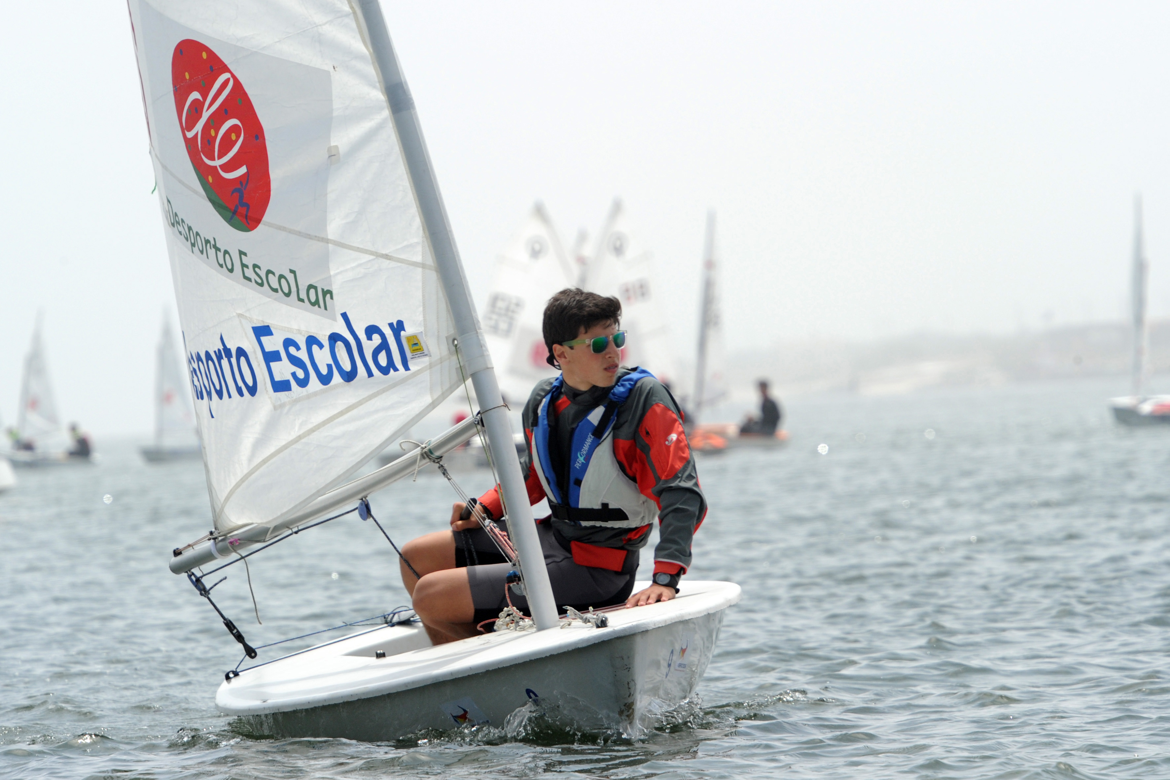
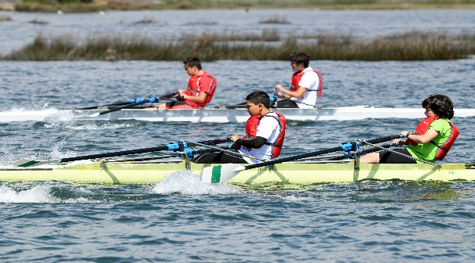
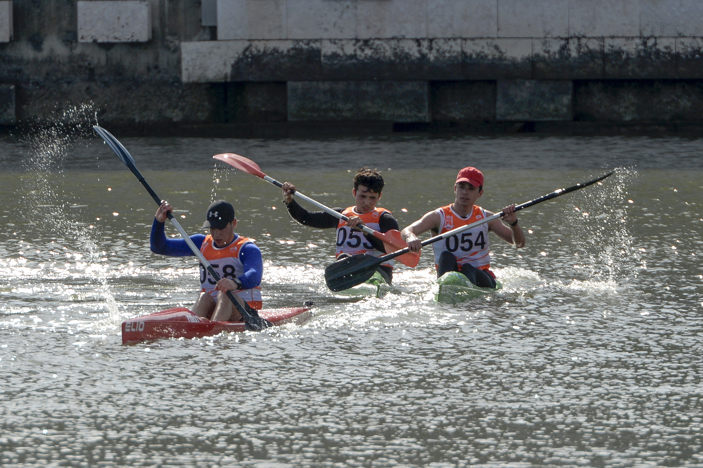
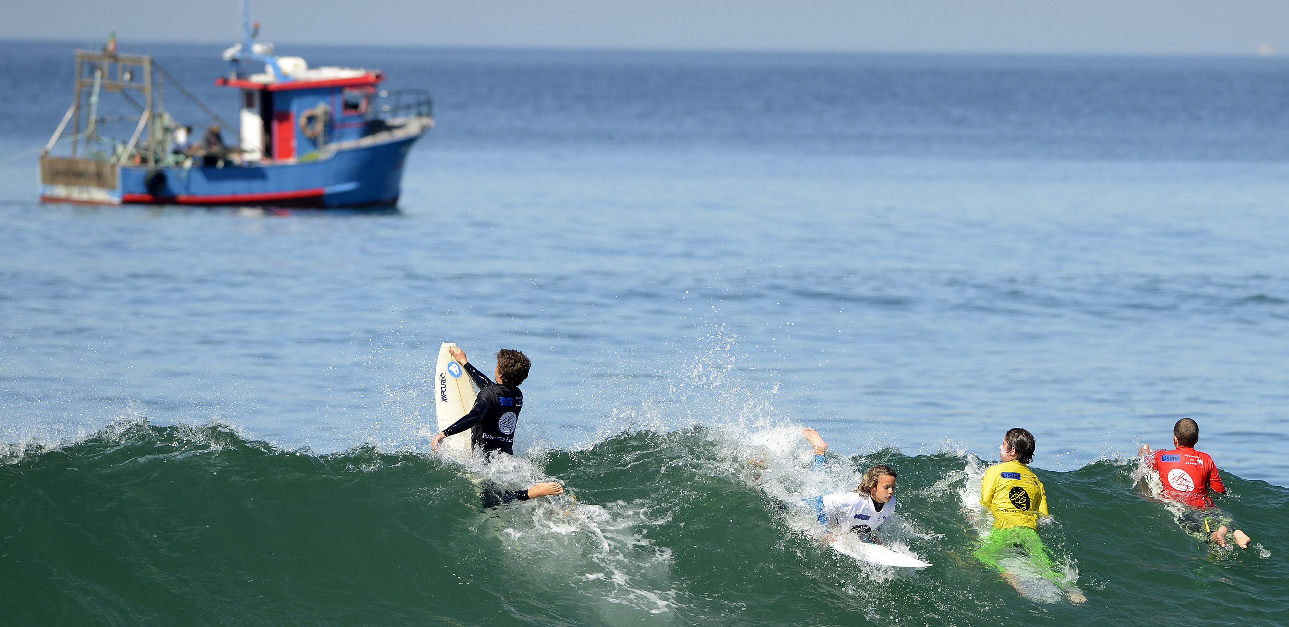
AE de Vila Verde (Canoagem)
AE Prof. Óscar Lopes, Matosinhos (Surfing)
AE À Beira Douro (Vela, Remo e Canoagem)
AE Diogo de Macedo, Vila Nova Gaia (Canoagem)
AE n.º 1 de Marco de Canaveses (Canoagem)
AE Arcozelo, Ponte de Lima (Canoagem)
AE Monserrate, Viana do Castelo (Surfing)
Escola Básica Frei João, Vila do Conde (Canoagem, Vela e Remo)
Esc. Sec. Rocha Peixoto, Póvoa de Varzim (Surfing)
AE de Vale de Ovil, Baião (Canoagem e Vela)
AE Sta. Maria Maior, Viana do Castelo (Vela)
AE Sidónio Pais, Caminha (Remo)
AE Ten. Cor. Adão Carrapatoso – V. N. Foz Côa (Remo e Canoagem)
AE Dr. Manuel Laranjeira – Espinho (Surfing)
AE Cego do Maio, Póvoa do Varzim (Vela)
AE Montemor-o-Velho (Canoagem e Remo)
AE Coimbra Oeste (Canoagem, Remo e Vela)
AE de Mortágua (Canoagem)
Esc. Sec. Dr. Joaquim de Carvalho (Surfing)
AE Mira (Remo)
AE Afonso de Albuquerque, Guarda (Canoagem, Remo, Vela)
AE da Gafanha da Nazaré (Vela e Canoagem)
AE de Vagos (Canoagem, Surfing e Vela)
AE Águeda Sul (Canoagem e Vela)
AE Tábua (Remo e Canoagem)
AE José Estevão, Aveiro (Vela, Remo e Canoagem)
AE Vila Velha de Rodão (Canoagem)
AE Arouca ( Canoagem)
AE São Bruno, Oeiras (Canoagem)
AE Carcavelos, Cascais (Canoagem e Vela)
AE Ibn Mucana, Cascais (Surfing)
AE Sá da Bandeira, Santarém (Canoagem)
AE Portela e Moscavide (Canoagem e Vela)
AE São Martinho do Porto (Canoagem)
AE José Saramago – Mafra (Surfing)
AE D. Luís de Ataíde, Peniche (Vela e Canoagem)
AE da Nazaré (Vela e Surfing)
AE Caparica (Vela e Surfing)
AE Sebastião da Gama, Setúbal (Vela, Remo e Canoagem)
Escola Secundária de Peniche (Surfing)
AE Vila Nova da Barquinha, Santarém (Canoagem)
AE Nuno de Santa Maria, Tomar (Canoagem)
AE Fragata do Tejo, Moita (Canoagem)
AE Michel Giacometti – Sesimbra (Vela e Canoagem)
AE Augusto Cabrita – Barreiro (Remo, Vela e Canoagem)
AE Paço de Arcos ( Canoagem, Surfing e Vela)
AE Raul Proença, Caldas da Rainha (Canoagem)
AE de Mértola (Canoagem)
AE de Avis (Remo e Canoagem)
AE de Sines (Surfing)
AE Odemira (Surfing e Canoagem)
AE Mourão (Canoagem)
AE Moura (Vela)
AE Ponte de Sor (Vela)
AE Rio Arade, Lagoa (Canoagem)
AE Silves Sul (Surfing e Canoagem)
AE Poeta António Aleixo (Surfing)
AE Júlio Dantas, Lagos (Vela)
AE Vila Real Santo António (Canoagem e Vela)
AE D. Manuel I – Tavira (Vela)
AE Gil Eanes, Lagos (Surfing)
AE Dr. Francisco Fernandes Lopes, Olhão (Surfing e Canoagem)
AE Bemposta – Portimão (Vela e Canoagem)
AE Tomás Cabreira , Faro (Vela)
CFD Desporto Escolar 2022/2023 - Desportos Náuticos
VELA
27
REMO
13
CANOAGEM
42
SURFING
18

Slide 2
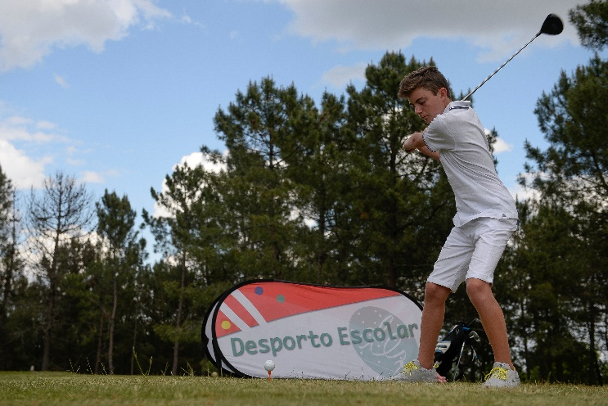
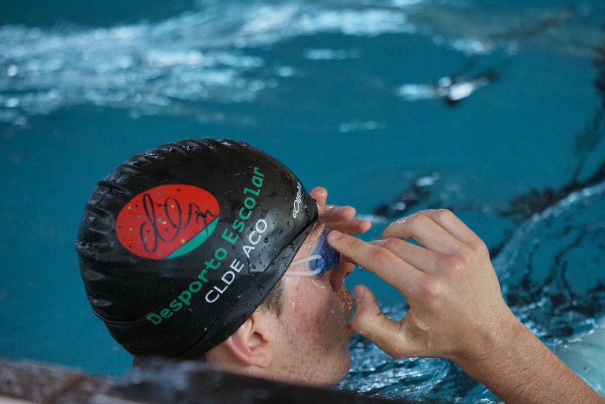
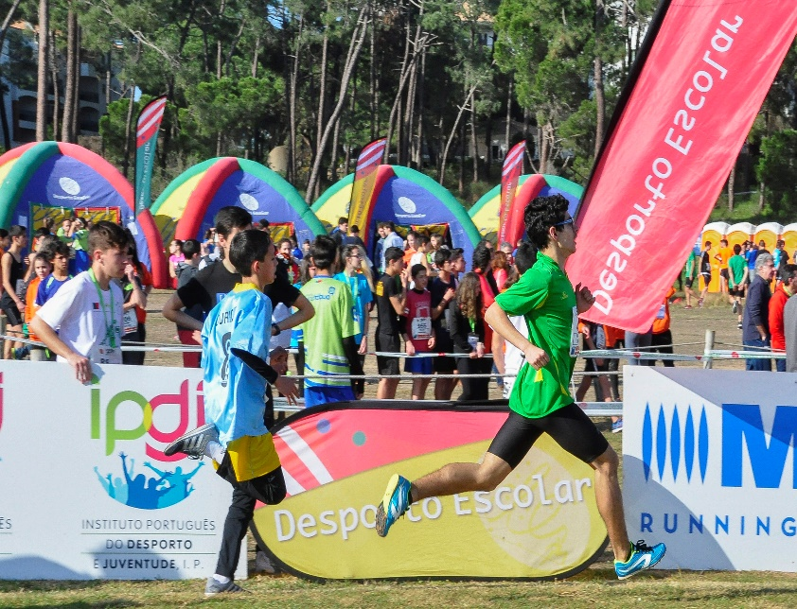
CFD Desporto Escolar 2022/2023 - Não Náuticos
Golfe - 6
AE Paredes
AE Luísa Todi, Setúbal
AE Albufeira Poente
AE Lima de Faria, Cantanhede
AE Viseu Norte
AE Josefa de Óbidos, Óbidos
Natação - 1
AE Morgado de Mateus, Vila Real
Atletismo - 7
AE Gonçalo Sampaio, P. Lanhoso
AE Dona Maria II, VN Famalicão
AE da Maia
AE Rainha D. Leonor, Lisboa
AE Casquilhos, Barreiro
AE Algueirão, Sintra
AE Ovar Sul, Aveiro

